Slide 1


LABORATORIO DE INFORMATICA PRACTICOnº4
NyA: Jorge Castro
Fecha:
Año: 2023
Curso: 1ro ‘‘A’’
profe: Andrea Gómez
Tema: Power Point
.--. .-. --- ..-. . .-.. .- --.- .. . .-. ---
-- ..- -.-. …. ---

Slide 2
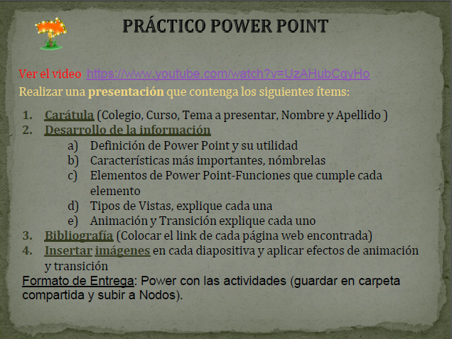

Slide 3
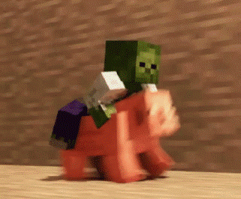
Definición de Power Point y su utilidad
la utilización de diapositivas para ir pasando de un lienzo a otro a medida que avanza la presentación. Una de sus principales ventajas es que sirve para hacer que las presentaciones sean mucho más entretenidas e interactivas con el público.
PowerPoint sirve para dar apoyo visual a las presentaciones académicas, empresariales, organizacionales etc. Esta herramienta te permite editar exposiciones utilizando imágenes, textos, animaciones e incluso música.
https://tesisymasters.com.ar/

Slide 4

Características más importantes
Es fácil de usar.
Permite crear presentaciones atractivas.
Brinda viñetas simples.
Ofrece una disposición sencilla de la información.
Es fácil de presentar.
Sus archivos son vulnerables.
Sus presentaciones se desarrollan en una narrativa lineal.
No ofrece mucha compatibilidad.
https://blog.hubspot.es/marketing/que-es-powerpoint

Slide 5
Elementos de Power Point-Funciones que cumple cada elemento
Insertar : El botón Insertar muestra cuántas imágenes tiene seleccionadas. Después de que la imagen esté en la diapositiva, puede cambiar su tamaño y moverla a donde desee.
Trancicion : La transición de diapositivas es el efecto visual que se reproduce al pasar de una diapositiva a la siguiente durante una presentación. Puede controlar la velocidad, agregar sonido y personalizar las propiedades de los efectos de transición.
Inicio : La pestaña Inicio contiene las características Cortar y pegar, las opciones Fuente y Párrafo y lo que necesita para agregar y organizar diapositivas.

Slide 6

Plantilla: es un patrón o un esquema de una diapositiva o un grupo de diapositivas que se guarda como un archivo . Potx.
https://edu.gcfglobal.org/es/powerpoint-2013/que-es-y-como-funciona-la-vista-esquema/1/#
Hipervinculos: Puede vincular a lugares diferentes en una presentación, como la primera diapositiva, la última diapositiva, la diapositiva siguiente o los títulos de las diapositivas.

Slide 7
Tipos de Vistas de Power Point , explique cada una
Las vistas de PowerPoint que puede usar para editar, imprimir y mostrar la presentación son las siguientes:
Vista normal: La vista Normal es la vista de edición principal, donde escribe y diseña las presentaciones. La vista Normal tiene tres áreas de trabajo: Panel de miniaturas. Panel Diapositivas.
Vista Clasificador de diapositivas: Vista Clasificador de diapositivas La vista Clasificador de diapositivas le ofrece una vista de las diapositivas en forma de miniatura
Vista Página de notas: la vista de Notas, selecciona la pestaña “Vista” del menú y pulsa el botón “Página de notas”. PowerPoint mostrará una diapositiva por página y las notas correspondientes.
.

Slide 8
Vista Esquema: La vista Esquema en PowerPoint muestra la presentación como un esquema de los títulos y el texto principal de cada diapositiva
Vista Presentación con diapositivas : es el modo de edición en el que trabajará con más frecuencia para crear las diapositivas.
Vista Moderador:La vista Moderador le permite ver la presentación con las notas del orador en un equipo (su portátil, por ejemplo), mientras que el público ve la presentación sin notas en otro monitor.
https://www.google.com/search?q=tipos+de+vistas+de+powerpoint&oq=&aqs=chrome.0.69i59i450l4.3326628j0j15&sourceid=chrome&ie=UTF-8

Slide 9
Animación y Transición explique cada uno
Una animación: es un efecto especial que se aplica a un solo elemento de una diapositiva, como texto, forma, imagen, etc. Una transición es el efecto especial que se produce al salir de una diapositiva y pasar a la siguiente durante una presentación.
Trancicion : La transición de diapositivas es el efecto visual que se reproduce al pasar de una diapositiva a la siguiente durante una presentación. Puede controlar la velocidad, agregar sonido y personalizar las propiedades de los efectos de transición.
TODO LO ESCRIBI YO POR ESO NO PUSE LINK ‼

Slide 10
Tipos de transiciones
.Corte (cut) El tipo de transición más básico, el corte es el modo más común de unir dos planos. ...
.Fosa o fundido de entrada/de salida (fade) ...
.Barrido (Whip Pan) ...
.Morphing. ...
https://es.wikipedia.org/wiki/Transici%C3%B3n_(efecto_especial)

Slide 11
Transición de corte
La transición de diapositivas es el efecto visual que se reproduce al pasar de una diapositiva a la siguiente durante una presentación. Puede controlar la velocidad, agregar sonido y personalizar las propiedades de los efectos de transición.
https://support.microsoft.com/es-es/office/agregar-transiciones-entre-diapositivas-3f8244bf-f893-4efd-a7eb-3a4845c9c971#:~:text=La%20transici%C3%B3n%20de%20diapositivas%20es,de%20los%20efectos%20de%20transici%C3%B3n.

Slide 12
Transición Fosa o Fundido
Realmente PowerPoint llama fundido a mezclar el "frame" número 1 con el "frame" que está situado a 2 segundos del primero.
https://es.linkedin.com/learning/powerpoint-2016-audio-video-y-animaciones/fundidos-de-entrada-y-de-salida-de-video#:~:text=Realmente%20PowerPoint%20llama%20fundido%20a,a%202%20segundos%20del%20primero.

Slide 13
Transición Barrido
El barrido consiste en el reemplazo de un plano por otro, con movimiento desde un lado del encuadre hacia el otro. Piense en una línea vertical pasando desde la parte derecha del marco hacia la parte izquierda de este.
https://es.wikipedia.org/wiki/Transici%C3%B3n_(efecto_especial)#:~:text=El%20barrido%20consiste%20en%20el,la%20parte%20izquierda%20de%20este.

Slide 14
Transición Morphing
Una transición en particular, la transición morph en PowerPoint, le dará una animación suave para los objetos en su diapositiva al pasar de una diapositiva a la siguiente. Del mismo modo, el Morph Mejorado transformará suavemente una forma en otra.
https://blog.classpoint.io/es/como-utilizar-la-transicion-morph-y-enhanced-morph-en-powerpoint/#:~:text=Una%20transici%C3%B3n%20en%20particular%2C%20la,suavemente%20una%20forma%20en%20otra.

Slide 15
Tipo de animaciones
Énfasis. Generalmente al hacer clic con el ratón, la animación se reproduce cuando el objeto está en la diapositiva. ...
Salir. Con estas animaciones puedes controlar la manera en que el objeto sale de la diapositiva. ..
Trayectorias de la animación.
https://edu.gcfglobal.org/es/power-point-2010/-tipos-de-animacion/1/

Slide 16
Animación Énfasis
Las animaciones de énfasis son efectos que tratan de resaltar el objeto sobre el que actúan.
https://es.linkedin.com/learning/powerpoint-2013-audio-video-y-animaciones/insercion-de-animaciones-de-enfasis#:~:text=Las%20animaciones%20de%20%C3%A9nfasis%20son,opciones%20que%20tenemos%20al%20utilizarla.

Slide 17
Animación Salida
Salir. Con estas animaciones puedes controlar la manera en que el objeto sale de la diapositiva. Por ejemplo, si deseas que el objeto se desvanezca, puedes aplicar la animación Desvanecer.
https://edu.gcfglobal.org/es/power-point-2010/-tipos-de-animacion/1/#:~:text=Salir,puedes%20aplicar%20la%20animaci%C3%B3n%20Desvanecer.

Slide 18
Animación Trayectoria
Una trayectoria de animación es un efecto de animación que mueve un elemento, como una imagen, en una línea que especifique en PowerPoint 2013.
https://support.microsoft.com/es-es/office/v%C3%ADdeo-dise%C3%B1o-de-trayectorias-de-la-animaci%C3%B3n-eb60786f-9a00-41f3-8be6-1373a5ffcb1d#:~:text=Una%20trayectoria%20de%20animaci%C3%B3n%20es,que%20especifique%20en%20PowerPoint%202013.

Slide 19

Argentina 2 - 0 Perú
Gracias por ver

